Slide 1
网络与分布计算
主讲：王犇
西北工业大学软件学院

Slide 2
Java Socket编程

Slide 3
Outline
Java I/O
Java多线程
Socket概述
Java Socket TCP编程
创建多线程服务器
Java Socket UDP编程
HTTP服务的实现

Slide 4
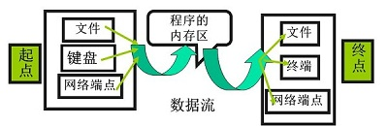
Java I/O
Java的I/O操作是一种基于流（Stream）的操作。流是程序和外界进行数据交换的通道；是一组有序，有起点和终点的字节的数据序列。包括输入流（Input Stream）和输出流（Output Stream）。

Slide 5
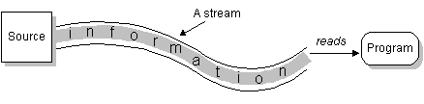
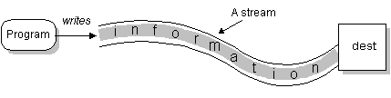
Java I/O
输入流（Input Stream）
程序从输入流读取数据源。即将数据源（键盘、鼠标、文件、网络…）的数据读入到程序的通信通道。
输出流（Output Stream）
程序向输出流写入数据。即将程序中的数据输出到外界（显示器、打印机、文件、网络…）的通信通道。

Slide 6
Java I/O
8-bit byte stream字节流
InputStream and OutputStream
这类流以字节为处理单位。
16-bit Unicode stream字符流
Reader and Writer
这类流以16位的Unicode编码表示的字符为处理单位。
注：Universal Multiple-Octet Coded Character Set”，简称 UCS, 俗称 “Unicode”

Slide 7
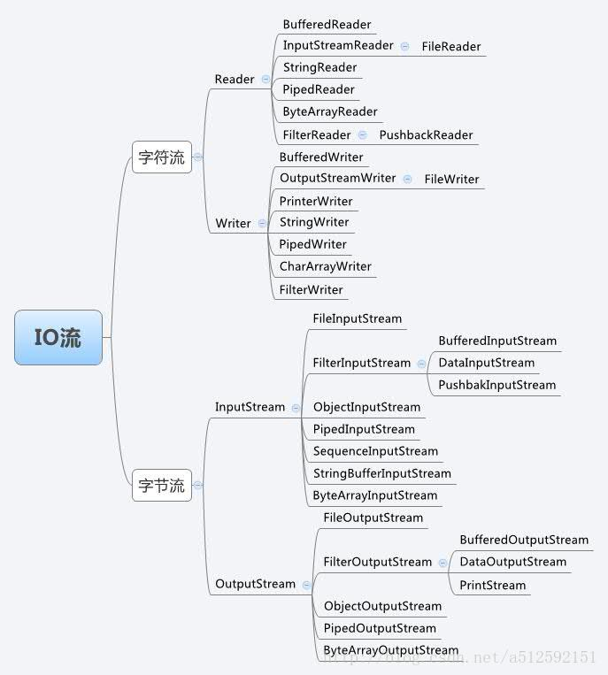

Slide 8
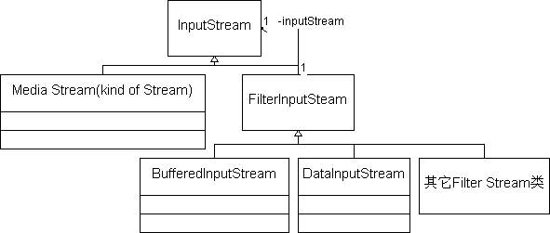
Decorator设计模式
在原有的基础上，每添加一个装饰，就可以增加一种功能。
动态地给一个对象添加一些额外的职责(在原来对象的基础上提供更多的功能)。就扩展功能而言， 它比生成子类方式更为灵活。

Slide 9
Decorator设计模式
Java中的I/O允许程序员无限扩展I/O的功能，实现想要的功能，需要4个步骤：
创建两个分别继承了FilterInputStream和 FilterOutputStream的子类
重写read()和write()方法来实现自己想要的功能。
可以定义或者重写其它方法来提供附加功能。
这两个类由于在功能上是对称的，它们要一起被使用。
通过上述步骤可以无限扩展I/O的功能。

Slide 10
Outline
Java I/O
Java多线程
Socket概述
Java Socket TCP编程
创建多线程服务器
Java Socket UDP编程
HTTP服务的实现

Slide 11
Java多线程
Java语言的多线程需要操作系统的支持。
Java 虚拟机允许应用程序并发地运行多个执行线程。Java语言提供了多线程编程的扩展点，并给出了功能强大的线程控制API。
在Java中，多线程的实现有两种方式：
扩展java.lang.Thread类
实现java.lang.Runnable接口

Slide 12
扩展java.lang.Thread类
class MyThread extends Thread {
public MyThread(String threadName) {
super(threadName);
}
@Override
public void run() {
//线程体
}
}
//启动线程
new MyThread ("A").start();

Slide 13
实现java.lang.Runnable接口
public class MyThread implements Runnable {
@Override
public void run() {
//线程体
}
}
//启动线程
Thread thread1 = new Thread(new MyThread());
thread1.start();

Slide 14
线程的状态
新建状态（New）：新创建了一个线程对象。
就绪状态（Runnable）：线程对象创建后，其他线程调用了该对象的start()方法。该状态的线程位于可运行线程池中，变得可运行，等待获取CPU的使用权。
运行状态（Running）：就绪状态的线程获取了CPU，执行程序代码。

Slide 15
阻塞状态（Blocked）：阻塞状态是线程因为某种原因放弃CPU使用权，暂时停止运行。直到线程进入就绪状态，才有机会转到运行状态。阻塞的情况分三种：
等待阻塞：运行的线程执行wait()方法，JVM会把该线程放入等待池中。
同步阻塞：运行的线程在获取对象的同步锁时，若该同步锁被别的线程占用，则JVM会把该线程放入锁池中。
其他阻塞：运行的线程执行sleep()或join()方法，或者发出了I/O请求时，JVM会把该线程置为阻塞状态。当sleep()状态超时、join()等待线程终止或者超时、或者I/O处理完毕时，线程重新转入就绪状态。
死亡状态（Dead）：线程执行完了或者因异常退出了run()方法，该线程结束生命周期。

Slide 16
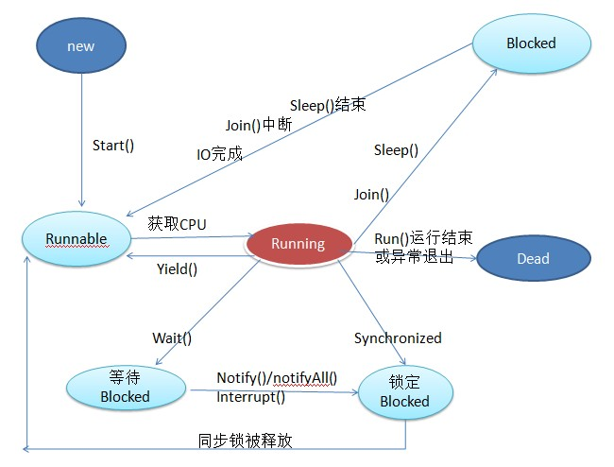
线程的状态转换

Slide 17
Outline
Java I/O
Java多线程
Socket概述
Java Socket TCP编程
创建多线程服务器
Java Socket UDP编程
HTTP服务的实现

Slide 18
Socket概述
Socket（套接字）一词首次使用是在1970年发布的RFC 33中，“命名空间的元素都可称为套接字接口。一个套接字接口构成一个连接的一端，而一个连接可完全由一对套接字接口规定。”
使用TCP/IP协议的应用程序采用网络编程接口来实现网络进程之间的通信：
UNIX BSD的套接字（socket）
UNIX System V的TLI（已经被淘汰）
目前，几乎所有的应用程序都是采用socket。

Slide 19
Socket概述
网络中进程之间如何通信？
如何唯一标识一个进程？
网络层的“ip地址”：唯一标识网络中的主机
传输层的“协议+端口”：唯一标识主机中的应用程序（进程）
三元组（ip地址，协议，端口）来标识网络的进程。
网络中的进程通信利用这个标志与其它进程进行交互。

Slide 20
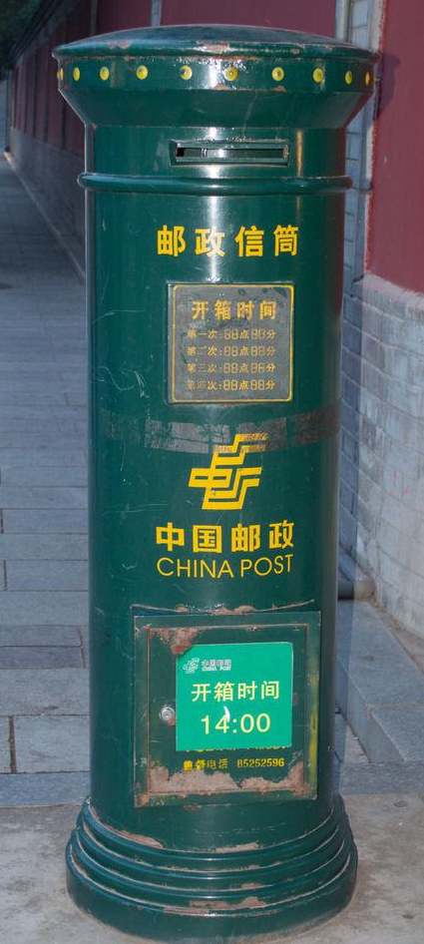
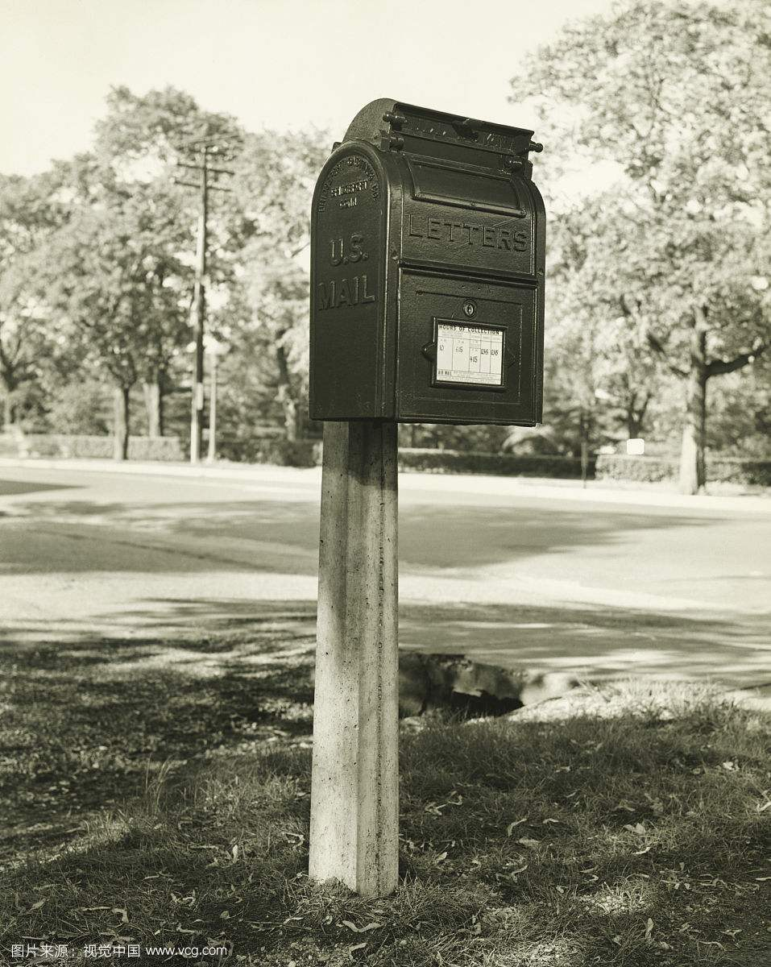

Socket概述
application
socket
application
controlled by
app developer
process
process
transport
transport
network
network
controlled
by OS
link
Internet
link
physical
physical
传输协议:
TCP (Transmission Control Protocol,传输控制协议)
UDP(User Datagram Protocol ,用户数据包协议)

Slide 21
Socket概述
InetAddress：网络目标地址对象
InetSocketAddress：网络目标地址对象+端口
InetAddress ia=InetAddress.getLocalHost(); //获得本机IP地址情况
System.out.println(ia.getHostName()); //得到主机名
System.out.println(ia.getHostAddress()); //得到主机地址
InetAddress ia2=InetAddress.getByName("T1"); //通过主机名获得信息
System.out.println(ia2.getHostAddress());
InetAddress ia3=InetAddress.getByName("www.163.com"); //根据域名到DNS查询IP
System.out.println("163 IP:"+ia3.getHostAddress());
InetAddress ia4=InetAddress.getByAddress(new byte[]{(byte)192,(byte)168,0,86});
//通过主机IP获得信息
System.out.println(ia4.getHostName());

Slide 22
Socket概述
类 URL 代表一个统一资源定位符，它是指向互联网“资源”的指针。利用他可以获得网络资源，读取服务器上的数据。
BufferedReader br=null;FileWriter fw=null;
try {
URL u=new URL("http://www.163.com/"); //获得网络资源
InputStream fis=u.openStream(); //获得URL的输入数据流
InputStreamReader fr=new InputStreamReader(fis);
br=new BufferedReader(fr); //读取并封装字符流
fw=new FileWriter("D://163.html"); //保存为文件
String s=null;
while((s=br.readLine())!=null){ //操作
System.out.println(s);
fw.write(s);
}
} catch (MalformedURLException e) {e.printStackTrace();}
catch (IOException e) {e.printStackTrace();}
finally{
try {
br.close();fw.flush();fw.close();} catch (IOException e) {e.printStackTrace();}
}

Slide 23
Outline
Java I/O
Java多线程
Socket概述
Java Socket TCP编程
创建多线程服务器
Java Socket UDP编程
HTTP服务的实现

Slide 24
Socket工作步骤
建立连接
在服务器端通过指定一个用来等待连接的端口号创建一个 ServerSocket实例；
ServerSocket类的accept方法使服务器处于阻塞状态，等待用户请求；
在客户端通过主机和端口号创建一个Socket实例，连到服务器上。
注意：
在服务器端指定端口的时候，要注意该端口是否可用，是否已经被占用。1~1023已经被系统占用了，应使用1024~65535之间的端口号，避免发生冲突。
熟悉常用的网络服务端口。

Slide 25
Socket工作步骤
数据通信
建立Socket连接后，再建立输入输出数据流，客户程序可以向Socket写入请求，服务器程序处理请求，并把处理结果通过Socket返回给客户端，完成通过虚拟通道的数据通信。
拆除连接
通信结束，将所建立的虚拟连接全部拆除。
每一个Socket存在时都占用一定的资源，在通信完成后，应该断开服务器端或客户端上运行的应用程序，即断开其虚拟连接并释放所占用的系统资源。
close()方法，关闭当前套接字，释放资源。

Slide 26
Socket工作步骤

Slide 27
Socket工作步骤

Slide 28
创建ServerSocket和Socket
ServerSocket代表服务器端套接字。
Socket代表客户端套接字。
ServerSocket负责监听TCP连接请求，并为每个连接创建新的Socket实例。
服务端需要同时处理ServerSocket和Socket，而客户端只需使用Socket实例。

Slide 29
创建ServerSocket和Socket
创建ServerSocket（服务端套接字）
ServerSocket(int port)
创建绑定到特定端口的服务器套接字。
ServerSocket(int port, int backlog)
创建绑定到特定端口的服务器套接字，并指定最大连接数。
创建Socket（客户端套接字）
Socket(InetAddress address, int port)
创建一个流套接字并将其连接到指定 IP 地址的指定端口号。
Socket(String host, int port)
创建一个流套接字并将其连接到指定主机上的指定端口号。

Slide 30
发送和接收数据流
ServerSocket实例创建后，使用accept()方法来监听和接收客户机程序的连接请求，返回值是一个Socket类型的对象，此时，程序处于等待状态。
Socket对象创建成功后，就可以在客户机与服务器之间建立一个连接，并通过这个连接在两个端口之间传送数据。
OutputStream os = socket.getOutputStream()
返回此套接字的输出流，发送数据。
InputStream is = socket.getInputStream()
返回此套接字的输入流，接收数据。

Slide 31
案例
Echo Test
客户端向服务器端发送数据，然后服务器端返回客户端发送的数据。

Slide 32
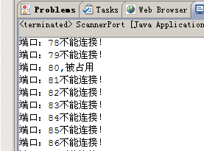
端口扫描
public static void main(String[] args) {
String host = “127.0.0.1"; //要扫描的主机
int scope = 1024; //要扫描的端口范围
PortScanner.scan(host, scope); //开始扫描
}
public static void scan(String host, int scope) {
if (scope <= 0 || scope > 65535) {System.out.println("端口必须在0-65536之间");return;}
Socket socket = null;
for (int port = 1; port < scope; port++) {
try {
socket = new Socket(host, port);
System.out.println("端口：" + port + ",被占用");
} catch (UnknownHostException e) {System.out.println("主机无法识别！");
} catch (IOException e) {System.out.println("端口：" + port + "不能连接！");
} finally {
if (null != socket) {
try {socket.close();} catch (IOException e) {e.printStackTrace();}
}
}
}
}

Slide 33
设置连接超时时间
客户端的Socket在请求服务器连接时，可能需要等待一段时间，默认是一直等待永不超时，直到成功或异常。
超时：由于网络延迟，网络阻塞等原因，造成服务器并未及时响应客户端的一种现象。
如果希望限定等待时间，则可以使用如下方式:
socket=new Socket();
InetSocketAddress socketAddress=new InetSocketAddress(HOST,PORT);
//创建Socket地址信息
socket.connect(socketAddress,3000); //设置超时时间为3000毫秒
当超过连接时间，仍然未能与服务器连接上时，就会抛出：java.net.SocketTimeoutException连接超时异常。

Slide 34
设置请求队列
在服务器端监听客户连接请求时，可以设定客户端连接请求的队列长度。
serverSocket = new ServerSocket(PORT, 2);
//创建2个队列长度的客户端请求。
默认操作系统会有一个队列的长度限制，一般为50。当队列请求大于最大容量时，服务器进程会拒绝新的连接请求。只有当服务器进程通过accpt()方法从队列中取出连接请求，腾出空位，队列才能加入其它新的连接请求。
注意：服务器指定的队列长度不能大于系统限定的最大长度或者小于等于0，这些情况下都会默认使用系统队列长度。

Slide 35
创建服务器端
int port=8888;
ServerSocket serverSocket;
static int i=0;
public MyServer() throws IOException{
serverSocket=new ServerSocket(port); //使用系统默认队列长度 50
System.out.println("服务启动。");
}
public void service(){
Scanner i=new Scanner(System.in);
String msg=i.next(); //让程序等待，服务一直存在
}
public static void main(String[] args) throws InterruptedException, IOException {
new MyServer(). service();
}
这里没有调用服务器Socket的accept()方法，队列中的连接请求永远不会被取出。

Slide 36
创建客户端
public static void main(String[] args) throws InterruptedException {
final int backlog=100;
String host="192.168.0.5";
int port=8888;
Socket[] sockets=new Socket[backlog];
for(int i=0;i<backlog;i++){ //创建100个连接
try {
sockets[i]=new Socket(host,port);
System.out.println("第"+(i+1)+"次连接成功！");
} catch (UnknownHostException e) {
e.printStackTrace();
} catch (IOException e) {
System.out.println("第"+(i+1)+"次连接失败！");
}
}
for(Socket s:sockets){ //关闭连接
try {
s.close();
} catch (IOException e) {
e.printStackTrace();
}
}
}

Slide 37
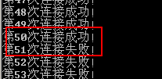
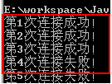
测试
测试默认系统队列长度：
测试指定队列长度：
serverSocket=new ServerSocket(port,3);

Slide 38
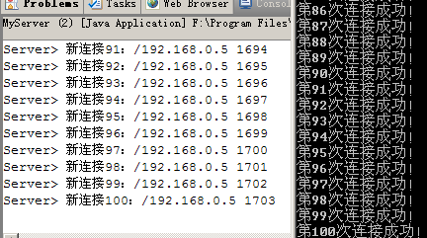
测试
调用服务器端service()方法。
static int i=0;
public void service(){
while(true){
Socket socket=null;
try {
i++;
socket=serverSocket.accept(); //接受到此套接字的连接 System.out.println("Server> 新连接"+i+"："+socket.getInetAddress()+" "+socket.getPort());
} catch (IOException e) {e.printStackTrace();
}finally{if(null!=socket){try {socket.close();} catch (IOException e) {e.printStackTrace();}}
}
}
}
做如上修改之后，服务器与端口绑定后，就在while循环中不断执行serverSocket.accept()方法，从队列中取出连接，腾出空位，以容纳新的连接请求。

Slide 39
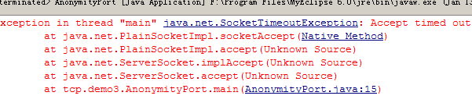
setSoTimeout设置服务器端超时时间
当服务器调用accpet()方法，等待客户连接。
超过指定时间仍然没有客户端连接，则抛出java.net.SocketTimeoutException: Accept timed out异常。
设置为0，代表无限期等待。
public static void main(String[] args) throws IOException,
InterruptedException {
ServerSocket serverSocket = new ServerSocket(8888);
serverSocket.setSoTimeout(3000); //设置等待客户连接时间不超过3秒
serverSocket.accept();
}
3秒钟之后抛出异常。

Slide 40
setReceiveBufferSize()设置数据缓冲区
对于传输块大的连续数据块，可以设置较大缓冲区，减少数据传输次数，提高效率。
而对于交互频繁单次数据量较小的通信(Telnet和网游)，则应采用小的缓冲区，确保及时把小批量数据发送给对方。
serverSocket.setReceiveBufferSize(1024);
当缓冲区大于64KB时，则必须按如下方式，在绑定端口前设置才有效：
ServerSocket serverSocket2=new ServerSocket(); serverSocket2.setReceiveBufferSize(128*1024);
//设置缓存区大小为128K
serverSocket2.bind(new InetSocketAddress(8888));

Slide 41
Outline
Java I/O
Java多线程
Socket概述
Java Socket TCP编程
创建多线程服务器
Java Socket UDP编程
HTTP服务的实现

Slide 42
创建多线程服务器
前例中，当服务器接受到客户端请求后，通信连接打开，当如果有多个客户端同时连接服务器的时候，这些客户就必须排队等待服务器响应。服务器无法同时与多个客户通信。
一个具有好的并发性的服务器必须符合两个条件
能同时接收并处理多个客户端连接
能对每个客户，给出及时的响应

Slide 43
创建多线程服务器
服务器同时处理的客户端连接数目越多，并且对每个客户做出响应速度越快，就表明并发性能越高。
思路：如果主线程负责接收客户连接，然后为每个客户分配一个工作线程，负责处理具体的客户连接。那么这个问题就可以得到很好的解决了。

Slide 44
为每个客户分配一个线程
服务器主线程接收客户请求，每次接收到一个客户请求，就创建一个工作线程，负责与客户通信。
public void service(){
while(true){
Socket socket=null;
try {
socket=serverSocket.accept();
Thread work=new Thread(new Handler(socket));
//为客户连接创建工作线程
work.start();
} catch (IOException e) {
e.printStackTrace();
}
}
}
Handler是一个线程执行，run()方法负责与单个客户通信。

Slide 45
public class Handler implements Runnable { //负责与单个客户通信的线程
private Socket socket;
BufferedReader br;
BufferedWriter bw;
PrintWriter pw;
public Handler(Socket socket) { this.socket = socket; }
public void initStream() throws IOException{ //初始化输入输出流对象方法
br=new BufferedReader(new InputStreamReader(socket.getInputStream()));
bw=new BufferedWriter(new OutputStreamWriter(socket.getOutputStream()));
pw=new PrintWriter(bw,true);
}
public void run() { //执行的内容
try {
initStream(); //初始化输入输出流对象
String info=null;
while(null!=(info=br.readLine())){
System.out.println(info);
pw.println("you said:"+info); //返回用户发送的消息
if(info.equals("quit")){ //如果用户输入“quit”就退出
break;
}
}
} catch (IOException e) {e.printStackTrace();}finally{if(null!=socket){
try {socket.close();} catch (IOException e) {e.printStackTrace();}}}
}
}

Slide 46
使用线程池
为每个线程分配一个新的工作线程有以下缺点：
创建，销毁线程的性能开销很大。
毫无控制创建大量线程，导致系统内存不足。
线程池：在这个池里，预先创建了一些工作线程，它们不断从工作队列中取出任务，然后执行任务，当线程执行完一个任务时，就会继续执行工作队列中的下一个任务。

Slide 47
使用线程池
线程池的优点包括：
减少创建，销毁线程的次数，每个工作线程都能重用，执行多个任务。
可根据系统的承载能力，调整线程池中的线程数目，防止消耗过量导致系统崩溃。
java.util.concurrent包提供了现成的线程池实现。
ExecutorService：代表一个线程池维护对象。
Executors.newFixedThreadPool(int nThreads)：创建一个包含固定数目的线程池对象，空闲线程一直保留。
executorService.execute(Runnable command) ： 执行给定的执行命令

Slide 48
使用线程池
ExecutorService executorService; //线程池
final int POOL_SIZE=4; //单个处理器线程池工作线程数目
public EchoServer3() throws IOException{ //启动服务器
serverSocket=new ServerSocket(PORT);
//创建线程池
//Runtime的availableProcessors()方法返回当前系统可用处理器的数目
//由JVM根据系统的情况来决定线程的数量
executorService=Executors.newFixedThreadPool(Runtime.getRuntime().availableProcessors()*POOL_SIZE);
System.out.println("服务器启动。");
}
注意：工作线程并不是越多越好。适量的工作线程能提高服务器并发性能，但超出负荷反而会降低并发性能。使得多数客户无法快速得到服务器响应。

Slide 49
使用JDK线程池方式创建多线程服务器
public void servic(){
while(true){
try {
socket = serverSocket.accept(); //等待用户连接
executorService.execute(new Handler(socket)); //把执行交给线程池来维护
} catch (IOException e) {
e.printStackTrace();
}
}
}
这里使用线程池维护对象的execute方法来执行工作任务。
我们只需要规定线程池的最大线程数量，其他的都不需要关心。

Slide 50
使用JDK线程池方式创建多线程服务器
测试：如果将线程池的数量设置为1：
executorService=Executors.newFixedThreadPool(1);
然后开两个客户端，访问可以发现，和我们没有使用多线程没有区别，这正说明了线程池中只有一个线程。
虽然使用线程池能大大提高服务器的并发性能，但他也存在一定的风险，比如多线程程序最容易产生的并发和死锁问题。

Slide 51
使用线程池注意点
如果任务A需要同步等待任务B的结果，那么A不适合加入到线程池的工作队列中。防止这些如A一样的线程因不能获得B的结果，可能导致死锁。
解决策略：避免这种情况的发生，即使得线程任务尽量职责单一。

Slide 52
使用线程池注意点
假设工作线程执行过程中被阻塞（如等待接收用户输入数据，但用户一直不输入，他已经离开了），导致这个工作线程一直阻塞，不可用，名存实亡。如果加入线程池中的所有工作线程都处于这种阻塞状态，那么线程池就无法处理新任务。
解决策略：调用ServerSocket的setSoTimeout()方法，设置等待客户连接超时时间。对于每个客户连接的Socket，调用Socket的setSoTimeout方法，设置等待用户发数据的超时时间

Slide 53
使用线程池注意点
如果任务抛出了异常或错误，但没有捕获处理，该线程就会异常终止。如果所有线程都异常终止，则导致线程池最终变空，无法处理新任务。这种情况称为线程泄露。
解决策略：对于FixedThreadPool（固定线程池），如果在关闭前的执行期间由于失败而导致任何线程终止，那么一个新线程将代替它执行后续的任务（如果需要）。在某个线程被显式地关闭之前，池中的线程将一直存在。 所以可以认为不存在线程泄露。

Slide 54
Outline
Java I/O
Java多线程
Socket概述
Java Socket TCP编程
创建多线程服务器
Java Socket UDP编程
HTTP服务的实现

Slide 55
UDP
ServerSocket和Socket建立在TCP协议基础上。TCP协议是安全协议，可以保证数据安全有序（如丢失损坏时重发，恢复数据正确顺序）的到达接收方。
这种可靠传输是有代价的，建立、销毁TCP连接花费很长时间，传输数据速度降低。如果双方通信时间很短，传输数据很少，建立和销毁TCP连接的代价就相当高。

Slide 56
UDP
UDP（User Datagram Protocol，用户数据报协议）是传输层的另一种协议，比TCP具有更高的传输速度，但不可靠。
UDP发送的数据单元称为数据报。
当网络传输UDP数据报时，无法保证各个数据报一定到达目的地，也无法保证各个数据报按发送顺序达到目的地。
传输途中可能丢失数据。
UDP只适用于一次传输少量的数据，或对数据可靠性要求不高的环境。

Slide 57
UDP工作简介
java.util.DatagramSocket负责接收和发送UDP数据报。
java.util.DatagramPacket表示UDP数据报。
TCP连接的两个Socket端点之间有一条虚拟通信线路。
UDP协议是无连接协议，客户端与服务器端不存在一对一对应关系，两者无需建立连接，就能交换数据报。
接收数据：receive(DatagramPacket dst)。
发送数据：send(DatagramPacket dst)。

Slide 58
UDP工作步骤及指定通信对象
创建DatagramSocket
创建发送或接收的数据报(DatagramPacket)，填入数据
发送(send)和接收(recevie)创建好的数据报，传递数据
关闭连接
对特定地址进行数据交换，如点对点通信。可以使用connect(InetAddress host, int port)来限制当前DatagramSocket只对参数指定的主机和UDP端口收发数据。

Slide 59
UDP工作步骤及指定通信对象
在服务端指定通信对象
客户端使用随机端口和指定9999端口测试
socket=new DatagramSocket(port); //服务端DatagramSocket
SocketAddress socketAddress = new InetSocketAddress("192.168.0.5", 9999); // 指定连接地址
socket.connect(socketAddress);
socket=new DatagramSocket(); //随机可用端口
System.out.println(socket.getLocalPort()); //当前端口

Slide 60
public class MyServer {
int port=8888;
DatagramSocket socket;
public MyServer() throws SocketException{
socket=new DatagramSocket(port); //服务端DatagramSocket
System.out.println("服务器启动。");
}
public void service() throws IOException{
while(true){
DatagramPacket dp=new DatagramPacket(new byte[512],512);
socket.receive(dp); //接收客户端信息
String msg=new String(dp.getData(),0,dp.getLength());
//获取客户端信息
System.out.println(dp.getAddress()+":"+dp.getPort()+">"+msg);
dp.setData(("you said:"+msg).getBytes());
socket.send(dp); //回复数据
}
}
public static void main(String[] args) throws SocketException, IOException {
new MyServer().service();
}
}

Slide 61
public class MyClient {
int remotePort=8888; //服务器端口
String remoteIp="192.168.0.5"; //服务器IP
DatagramSocket socket; //客户端DatagramSocket
public MyClient() throws SocketException{
socket=new DatagramSocket(); //随机可用端口，又称匿名端口
}
public void send() throws IOException{
Scanner in=new Scanner(System.in);
SocketAddress socketAddres=new InetSocketAddress(remoteIp,remotePort);
//服务器端地址
while(true){
String s=in.next(); //获取用户输入
byte[] info=s.getBytes();
//创建数据包，指定服务器地址
DatagramPacket dp=new DatagramPacket(info,info.length,socketAddres);
socket.send(dp); //向服务器端发送数据包
DatagramPacket inputDp=new DatagramPacket(new byte[512],512);
socket.receive(inputDp); //接受服务器返回的信息
String msg=new String(inputDp.getData(),0,inputDp.getLength());
System.out.println(msg);
if(s.equals("quit")){
break;
}
}
socke.colse();
}
}

Slide 62
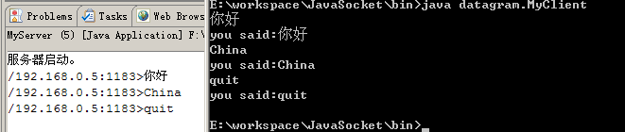
测试结果
可以看到，DatagramSocket之间的通信都是通过DatagramPacket（数据包）来承当数据传输载体的。
载体中指定了数据内容和要发送的字节数。 DatagramSocket通过载体，获得和发送数据。
而作为接收数据的DatagramPacket无需指定地址（IP和端口）；发送数据的DatagramPacket则必须设定数据到达的目的地址。

Slide 63
Outline
Java I/O
Java多线程
Socket概述
Java Socket TCP编程
创建多线程服务器
Java Socket UDP编程
HTTP服务的实现

Slide 64
Web and HTTP
web page consists of objects
object can be HTML file, JPEG image, audio file,…
web page consists of base HTML-file which includes several referenced objects
each object is addressable by a URL, e.g.,
http://www.nwpu.edu.cn:80/softCollege/pic.gif
host name
path name

Slide 65

HTTP(hypertext transfer protocol)
Web’s application layer protocol
client/server model
client: browser that requests, receives, (using HTTP protocol) and “displays” Web objects
server: Web server sends (using HTTP protocol) objects in response to requests
HTTP request
PC running
Firefox browser
HTTP response
HTTP request
server
running
Apache Web
server
HTTP response
iphone running
Safari browser

Slide 66
HTTP overview (continued)
uses TCP:
client initiates TCP connection (creates socket) to server, port 80
server accepts TCP connection from client
HTTP messages (application-layer protocol messages) exchanged between browser (HTTP client) and Web server (HTTP server)
TCP connection closed
HTTP is stateless”
server maintains no information about past client requests
aside
protocols that maintain “state” are complex!
past history (state) must be maintained
if server/client crashes, their views of “state” may be inconsistent, must be reconciled

Slide 67
HTTP connections
non-persistent HTTP
at most one object sent over TCP connection
connection then closed
downloading multiple objects required multiple connections
persistent HTTP
multiple objects can be sent over single TCP connection between client, server

Slide 68
Non-persistent HTTP
suppose user enters URL:
(contains text,
references to 10
jpeg images)
www.nwpu.edu.cn/softCollege/index.html
1a. HTTP client initiates TCP connection to HTTP server (process) at www.nwpu.edu.cn on port 80
1b. HTTP server at host www.nwpu.edu.cn waiting for TCP connection at port 80. “accepts” connection, notifying client
2. HTTP client sends HTTP request message (containing URL) into TCP connection socket. Message indicates that client wants object softCollege/index.html
3. HTTP server receives request message, forms response message containing requested object, and sends message into its socket
time

Slide 69
Non-persistent HTTP (cont.)
4. HTTP server closes TCP connection.
5. HTTP client receives response message containing html file, displays html. Parsing html file, finds 10 referenced jpeg objects
time
6. Steps 1-5 repeated for each of 10 jpeg objects

Slide 70
Non-persistent HTTP: response time
RTT (Round-Trip Time): time for a small packet to travel from client to server and back
HTTP response time:
one RTT to initiate TCP connection
one RTT for HTTP request and first few bytes of HTTP response to return
file transmission time
non-persistent HTTP response time = 2RTT+ file transmission time
initiate TCP
connection
RTT
request
file
RTT
time to
transmit
file
file
received
time
time

Slide 71
Persistent HTTP
persistent HTTP:
server leaves connection open after sending response
subsequent HTTP messages between same client/server sent over open connection
client sends requests as soon as it encounters a referenced object
as little as one RTT for all the referenced objects
non-persistent HTTP issues:
requires 2 RTTs per object
OS overhead for each TCP connection
browsers often open parallel TCP connections to fetch referenced objects

Slide 72
HTTP request message
two types of HTTP messages: request, response
HTTP request message:
ASCII (human-readable format)
carriage return character
request line
(GET, POST,
HEAD commands)
line-feed character
GET /index.html HTTP/1.1\r\n
Host: www.nwpu.edu.cn\r\n
User-Agent: Firefox/3.6.10\r\n
Accept: text/html,application/xhtml+xml\r\n
Accept-Language: en-us,en;q=0.5\r\n
Accept-Encoding: gzip,deflate\r\n
Accept-Charset: ISO-8859-1,utf-8;q=0.7\r\n
Keep-Alive: 115\r\n
Connection: keep-alive\r\n
\r\n
header
lines
carriage return,
line feed at start
of line indicates
end of header lines

Slide 73
HTTP request message: general format
method
sp
URL
sp
version
cr
lf
request
line
header field name：
value
cr
sp
lf
~
~
header
lines
~
~
header field name：
sp
value
cr
lf
cr
lf
~
entity body
~
body
~
~

Slide 74
Uploading form input
POST method:
web page often includes form input
input is uploaded to server in entity body
URL method:
uses GET method
input is uploaded in URL field of request line:
www.nwpu.edu.cn/search?college=soft&key=ssd8

Slide 75
Method types
HTTP/1.0（RFC 1945）
GET
retrieve information identified by the URI.
POST
send information to a URI and retrieve result.
HEAD
asks server to leave requested object out of response
HTTP/1.1（RFC 2068）
GET, POST, HEAD
PUT
uploads file in entity body to path specified in URL field
DELETE
deletes file specified in the URL field
TRACE, OPTIONS

Slide 76
HTTP Version Number
“HTTP/1.0” or “HTTP/1.1”
HTTP 0.9 did not include a version number in a request line.
If a server gets a request line with no HTTP version number, it assumes 0.9

Slide 77
The Header Lines
After the Request-Line come a number (possibly zero) of HTTP header lines.
Each header line contains an attribute name followed by a “:” followed by a space and the attribute value.
The Name and Value are just text.

Slide 78
Headers
Request Headers provide information to the server about the client
what kind of client
what kind of content will be accepted
who is making the request
There can be 0 headers (HTTP 1.0)
HTTP 1.1 requires a Host: header

Slide 79
Example HTTP Headers
Accept: text/html
Host: www.nwpu.edu.cn
From: wben@nwpu.edu.cn
User-Agent: Mozilla/4.0
Referer: http://foo.com/blah

Slide 80
End of the Headers
Each header ends with a CRLF ( \r\n )
The end of the header section is marked with a blank line.
just CRLF
For GET and HEAD requests, the end of the headers is the end of the request!

Slide 81
POST
A POST request includes some content (some data) after the headers (after the blank line).
There is no format for the data (just raw bytes).
A POST request must include a Content-Length line in the headers:
Content-length: 267

Slide 82
Example GET Request
GET /index.html HTTP/1.1
Accept: */*
Host: www.nwpu.edu.cn
User-Agent: Internet Explorer
From: wben@tests.org
Referer: http://foo.com/
CRLF

Slide 83
Example POST Request
POST /upload.do HTTP/1.1
Accept: */*
Host: www.nwpu.edu.cn
User-Agent: SecretAgent V2.3
Content-Length: 35
Referer: http:// foo.com
CRLF
stuid=6660182722&item=test1&grade=99
There is a blank line here!

Slide 84
Typical Method Usage
GET used to retrieve an HTML document.
HEAD used to find out if a document has changed.
POST used to submit a form.
*PUT

Slide 85
HTTP Response
ASCII Status Line
Headers Section
Content can be anything (not just text)
typically an HTML document or some kind of image.
Status-Line
Headers
.
.
.
blank line
Content...

Slide 86
Response Status Line
HTTP-Version Status-Code Message
Status Code is 3 digit number (for computers)
Message is text (for humans)

Slide 87
Status Codes
1xx Informational
2xx Success
3xx Redirection
4xx Client Error
5xx Server Error

Slide 88
Response Headers
Provide the client with information about the returned entity (document).
what kind of document
how big the document is
how the document is encoded
when the document was last modified
Response headers end with blank line

Slide 89
Content
Content can be anything (sequence of raw bytes).
Content-Length header is required for any response that includes content.
Content-Type header also required.

Slide 90
HTTP response message example
status line
(protocol
status code
status phrase)
HTTP/1.1 200 OK\r\n
Date: Sun, 26 Sep 2016 20:09:20 GMT\r\n
Server: Apache/2.0.52 (CentOS)\r\n
Last-Modified: Tue, 30 Oct 2007 17:00:02 GMT\r\n
ETag: "17dc6-a5c-bf716880"\r\n
Accept-Ranges: bytes\r\n
Content-Length: 2652\r\n
Keep-Alive: timeout=10, max=100\r\n
Connection: Keep-Alive\r\n
Content-Type: text/html; charset=ISO-8859-1\r\n
\r\n
data data data data data ...
header
lines
data, e.g.,
requested
HTML file

Slide 91
HTTP response status codes
status code appears in 1st line in server-to-client response message.
some sample codes:
200 OK
request succeeded, requested object later in this msg
301 Moved Permanently
requested object moved, new location specified later in this msg (Location:)
400 Bad Request
request msg not understood by server
404 Not Found
requested document not found on this server
505 HTTP Version Not Supported

Slide 92
User-server interaction: authorization
Authorization : control access to server content
authorization credentials: typically name, password
stateless: client must present authorization in each request
authorization: header line in each request
if no authorization: header, server refuses access, sends
WWW authenticate:
header line in response
client
server
usual http request msg
401: authorization req.
WWW authenticate:
usual http request msg
+ Authorization: abcd
usual http response msg
usual http request msg
+ Authorization: abcd
usual http response msg
time

Slide 93
用户服务器状态 Cookies: keeping “state”
Four components:
1) cookie header line in the HTTP response message
2) cookie header line in HTTP request message
3) cookie file kept on user’s host and managed by user’s browser
4) back-end database at Web site
Example:
Susan access Internet always from same PC
She visits a specific e-commerce site for first time
When initial HTTP requests arrives at site, site creates a unique ID and creates an entry in backend database for ID

Slide 94
Cookies: keeping “state” (cont.)
client
server
Cookie file
usual http request msg
server
creates ID
1678 for user
ebay: 8734
usual http response +
Set-cookie: 1678
entry in backend
database
Cookie file
usual http request msg
cookie: 1678
amazon: 1678
ebay: 8734
cookie-
specific
action
access
usual http response msg
one week later:
access
Cookie file
usual http request msg
cookie: 1678
cookie-
spectific
action
amazon: 1678
ebay: 8734
usual http response msg

Slide 95
Cookies (continued)
aside
What cookies can bring:
authorization
shopping carts
recommendations
user session state (Web e-mail)
Cookies and privacy:
cookies permit sites to learn a lot about you
you may supply name and e-mail to sites
search engines use redirection & cookies to learn yet more
advertising companies obtain info across sites

Slide 96
Conditional GET: client-side caching 条件GET方法
client
server
Goal: don’t send object if client has up-to-date cached version
client: specify date of cached copy in HTTP request
If-modified-since: <date>
server: response contains no object if cached copy is up-to-date:
HTTP/1.0 304 Not Modified
HTTP request msg
If-modified-since: <date>
object
not
modified
HTTP response
HTTP/1.0
304 Not Modified
HTTP request msg
If-modified-since: <date>
object
modified
HTTP response
HTTP/1.0 200 OK
<data>

Slide 97
Conditional Get
ask to receive only if current object modified
GET /instruction/default.html HTTP/1.1
...
HTTP/1.1 200 OK
Date: Thu, 6 April 2000 12:00:15 GMT
Server: Apache/1.3.0 (Unix)
Last-Modified: Sat, 1 Apr 2000 06:23:19 GMT
Content-Length: 6821
Content-Type: text/html
data data data data data ...

Slide 98
Conditional Get
GET /instruction/default.html HTTP/1.1
User-agent: Mozilla/4.0
Accept: text/html, image/gif
If-modified-since: Sat, 1 April 2000 06:23:19
HTTP/1.1 304 Not Modified
Date: Thu, 8 Apr 2000 12:00:15 GMT
Server: Apache/1.3.0 (Unix)
(empty entity body)

Slide 99
Web caches (proxy server)
Goal: satisfy client request without involving origin server
user sets browser: Web accesses via cache
browser sends all HTTP requests to cache
object in cache: cache returns object
else cache requests object from origin server, then returns object to client
origin
server
Proxy
server
HTTP request
HTTP request
client
HTTP response
HTTP response
HTTP request
HTTP response
client

Slide 100
More about Web caching
Cache acts as both client and server
Cache can do up-to-date check using If-modified-since HTTP header
Issue: should cache take risk and deliver cached object without checking?
Heuristics are used.
Typically cache is installed by ISP (university, company, residential ISP)
Why Web caching?
Reduce response time for client request.
Reduce traffic on an institution’s access link.
Internet dense with caches enables “poor” content providers to effectively deliver content

Slide 101
Trying out HTTP (client side) for yourself
1. Telnet to your favorite Web server:
opens TCP connection to port 80
at www.nwpu.edu.cn.
anything typed in sent
to port 80 at www.nwpu.edu.cn
telnet www.nwpu.edu.cn 80
2. type in a GET HTTP request:
by typing this in (hit carriage
return twice), you send
this minimal (but complete)
GET request to HTTP server
GET / HTTP/1.1
Host: www.nwpu.edu.cn
3. look at response message sent by HTTP server!

